Slide 1
Microsoft Elevate: AI સ્કિલિંગ પ્રોગ્રામ K–12 શિક્ષકો માટે
શિક્ષકો માટે કાર્યક્ષમ AI તાલીમ અને વિકાસ
Notes:
AI-generated content may be incorrect. ---

Slide 2
પરિચય અને AI શું છે?
Notes:
AI નો અર્થ અને મૂળભૂત સમજ

Slide 3
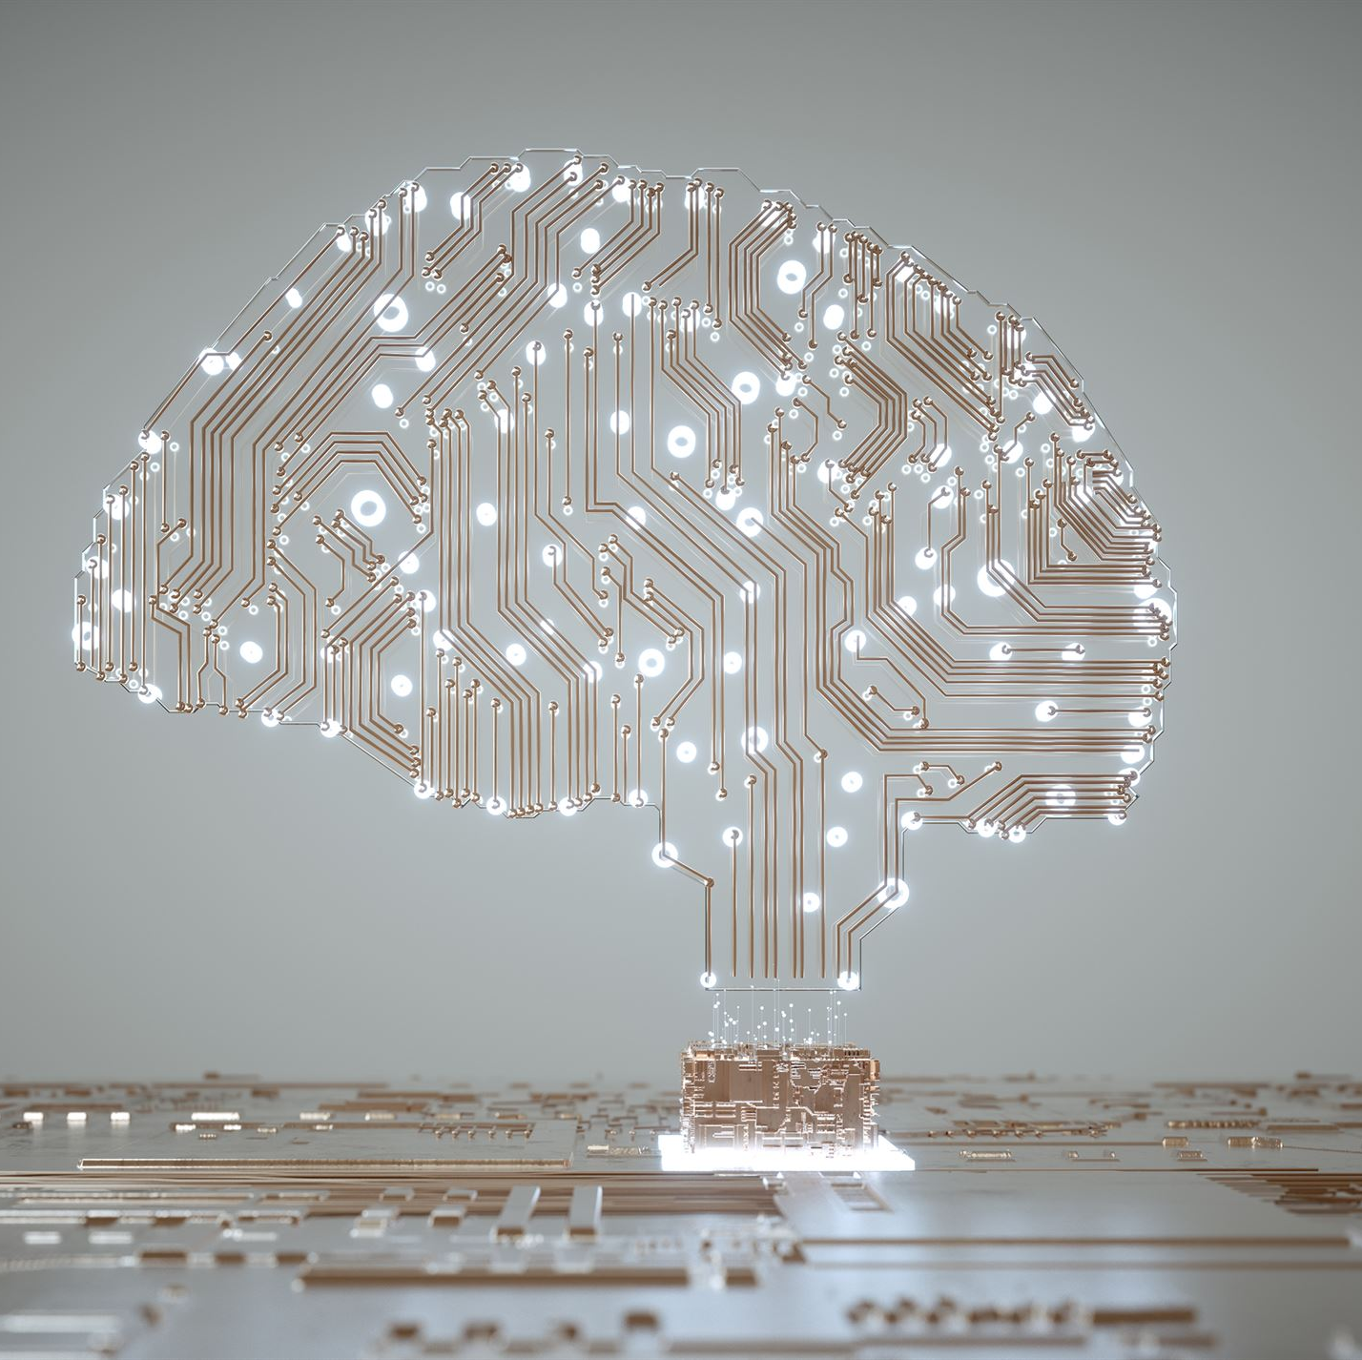
AI નો અર્થ અને મૂળભૂત સમજ
AI ની વ્યાખ્યા
AI એ માનવ બુદ્ધિ જેવી ક્ષમતાઓ ધરાવતી ટેક્નોલોજી છે જેમ કે શીખવું અને નિર્ણય લેવું.
શીખવાની અને સ્વચાલિત પ્રક્રિયા
AI કમ્પ્યુટર્સને ડેટાથી શીખવા અને આપમેળે કાર્ય કરવા સક્ષમ બનાવે છે.
વિભિન્ન ક્ષેત્રોમાં AI નો ઉપયોગ
AIનો ઉપયોગ શિક્ષણ, આરોગ્ય, વ્યવસાય અને રોજિંદા જીવનમાં ઝડપથી વધી રહ્યો છે.
શિક્ષણમાં AI ના લાભ
AI વ્યક્તિગત શીખવણી, શિક્ષકોની મદદ અને શૈક્ષણિક ગુણવત્તા સુધારવામાં મદદ કરે છે.
Notes:
કૃત્રિમ બુદ્ધિ (AI) એ એવી ટેક્નોલોજી છે જે માનવ બુદ્ધિ જેવી ક્ષમતાઓ ધરાવે છે, જેમ કે શીખવું, વિચારવું અને નિર્ણય લેવો. AI કમ્પ્યુટર સિસ્ટમને ડેટા પરથી શીખવા અને સ્વચાલિત રીતે કાર્ય કરવા સક્ષમ બનાવે છે. આજના સમયમાં AIનો ઉપયોગ શિક્ષણ, આરોગ્ય, વ્યવસાય અને રોજિંદા જીવનમાં વધી રહ્યો છે. શિક્ષણ ક્ષેત્રમાં AI વિદ્યાર્થીઓને વ્યક્તિગત શીખવાની તક આપે છે, શિક્ષકોને સમય બચાવવામાં મદદ કરે છે અને શૈક્ષણિક ગુણવત્તા સુધારે છે. AIના ઉપયોગથી શિક્ષણ વધુ ઇન્ટરેક્ટિવ અને અસરકારક બની શકે છે, જે વિદ્યાર્થીઓને નવીનતા અને સર્જનાત્મકતા તરફ પ્રોત્સાહિત કરે છે.

Slide 4
શિક્ષણમાં AIનું મહત્વ
Notes:
શિક્ષકો અને વિદ્યાર્થીઓ માટે લાભ

Slide 5
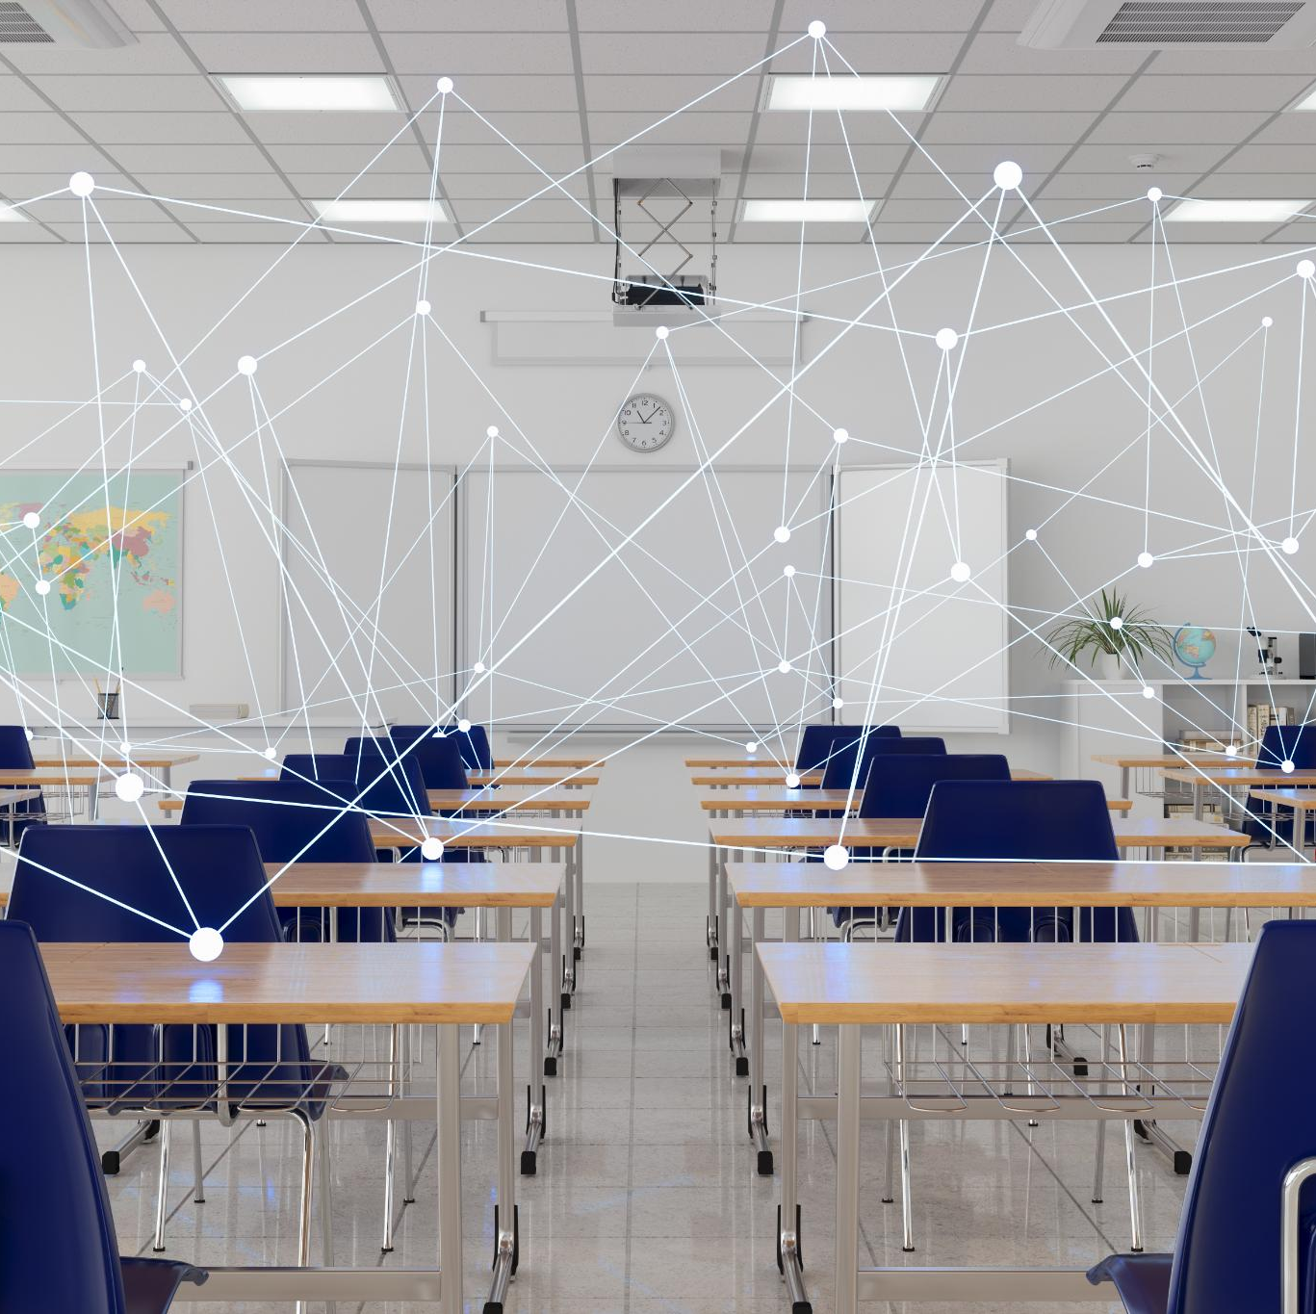
શિક્ષકો અને વિદ્યાર્થીઓ માટે લાભ
વ્યક્તિગત શીખવણી
AI વિદ્યાર્થીઓને પોતાની ગતિએ શીખવાની તક આપે છે અને શીખવાની પદ્ધતિઓને વ્યક્તિગત બનાવે છે.
શિક્ષકો માટે સહાય
AI સાધનો શિક્ષકોને પાઠ્યક્રમ અને મૂલ્યાંકન તૈયાર કરવામાં મદદ કરે છે.
વર્ચ્યુઅલ ક્લાસરૂમ અને ટ્યુટોરીંગ
AI વર્ચ્યુઅલ ક્લાસરૂમ અને સ્માર્ટ ટ્યુટોરિંગ સિસ્ટમથી શીખણને વધુ અસરકારક બનાવે છે.
સમય બચાવ અને માર્ગદર્શન
AI શિક્ષકોના સમય બચાવે છે અને વધુ સારી માર્ગદર્શન માટે મદદરૂપ બને છે.
Notes:
AI શિક્ષણ ક્ષેત્રમાં અનેક રીતે મદદરૂપ છે. તે વિદ્યાર્થીઓને વ્યક્તિગત શીખવાની તક આપે છે, જેથી તેઓ પોતાની ગતિએ શીખી શકે. AI આધારિત ટૂલ્સ શિક્ષકોને પાઠ્યક્રમ તૈયાર કરવામાં, મૂલ્યાંકન કરવામાં અને શૈક્ષણિક સામગ્રીને વધુ રસપ્રદ બનાવવા મદદ કરે છે. AI દ્વારા વર્ચ્યુઅલ ક્લાસરૂમ, સ્માર્ટ ટ્યુટોરિંગ સિસ્ટમ અને ભાષા અનુવાદ જેવી સુવિધાઓ ઉપલબ્ધ થાય છે. આ ટેક્નોલોજી શિક્ષકોને સમય બચાવવામાં અને વિદ્યાર્થીઓને વધુ સારી માર્ગદર્શન આપવા સક્ષમ બનાવે છે. AIનો ઉપયોગ કરીને શિક્ષણમાં નવીનતા લાવી શકાય છે, જે ભવિષ્યના શિક્ષણ માટે અત્યંત મહત્વપૂર્ણ છે.

Slide 6
Microsoft Elevate Program
Notes:
ઉદ્દેશ્ય અને લાભો

Slide 7

ઉદ્દેશ્ય અને લાભો
પ્રાથમિક ઉદ્દેશ્ય
Microsoft Elevate પ્રોગ્રામ શિક્ષકોને AI અને ડિજિટલ સ્કિલ્સમાં તાલીમ આપે છે.
મદદરૂપ સાધનો
પ્રોગ્રામમાં Microsoft Teams, Copilot અને અન્ય AI એપ્લિકેશન્સ શીખવવામાં આવે છે.
શિક્ષણમાં સુધારો
તાલીમથી શિક્ષકો વધુ અસરકારક રીતે શિક્ષણ આપી શકે છે અને વિદ્યાર્થીઓને પ્રોત્સાહિત કરે છે.
ભવિષ્ય તૈયાર
પ્રોગ્રામ શિક્ષકોને ભવિષ્યના પડકારો સામે તૈયાર કરવામાં મદદરૂપ છે.
Notes:
Microsoft Elevate પ્રોગ્રામનો મુખ્ય ઉદ્દેશ્ય શિક્ષકોને AI અને ડિજિટલ સ્કિલ્સમાં તાલીમ આપવાનો છે. આ પ્રોગ્રામ શિક્ષકોને નવી ટેક્નોલોજી સમજવામાં અને તેને શિક્ષણમાં લાગુ કરવામાં મદદ કરે છે. Elevate પ્રોગ્રામ દ્વારા શિક્ષકોને Microsoft Tools જેવી કે Teams, Copilot અને અન્ય AI આધારિત એપ્લિકેશન્સનો ઉપયોગ શીખવવામાં આવે છે. આ તાલીમ શિક્ષકોને વધુ અસરકારક શિક્ષણ આપવા, વિદ્યાર્થીઓને નવીનતા તરફ પ્રોત્સાહિત કરવા અને ભવિષ્યના પડકારો માટે તૈયાર કરવામાં મદદરૂપ છે.

Slide 8
K–12 શિક્ષકો માટે AI
Notes:
કેવી રીતે ઉપયોગી?

Slide 9
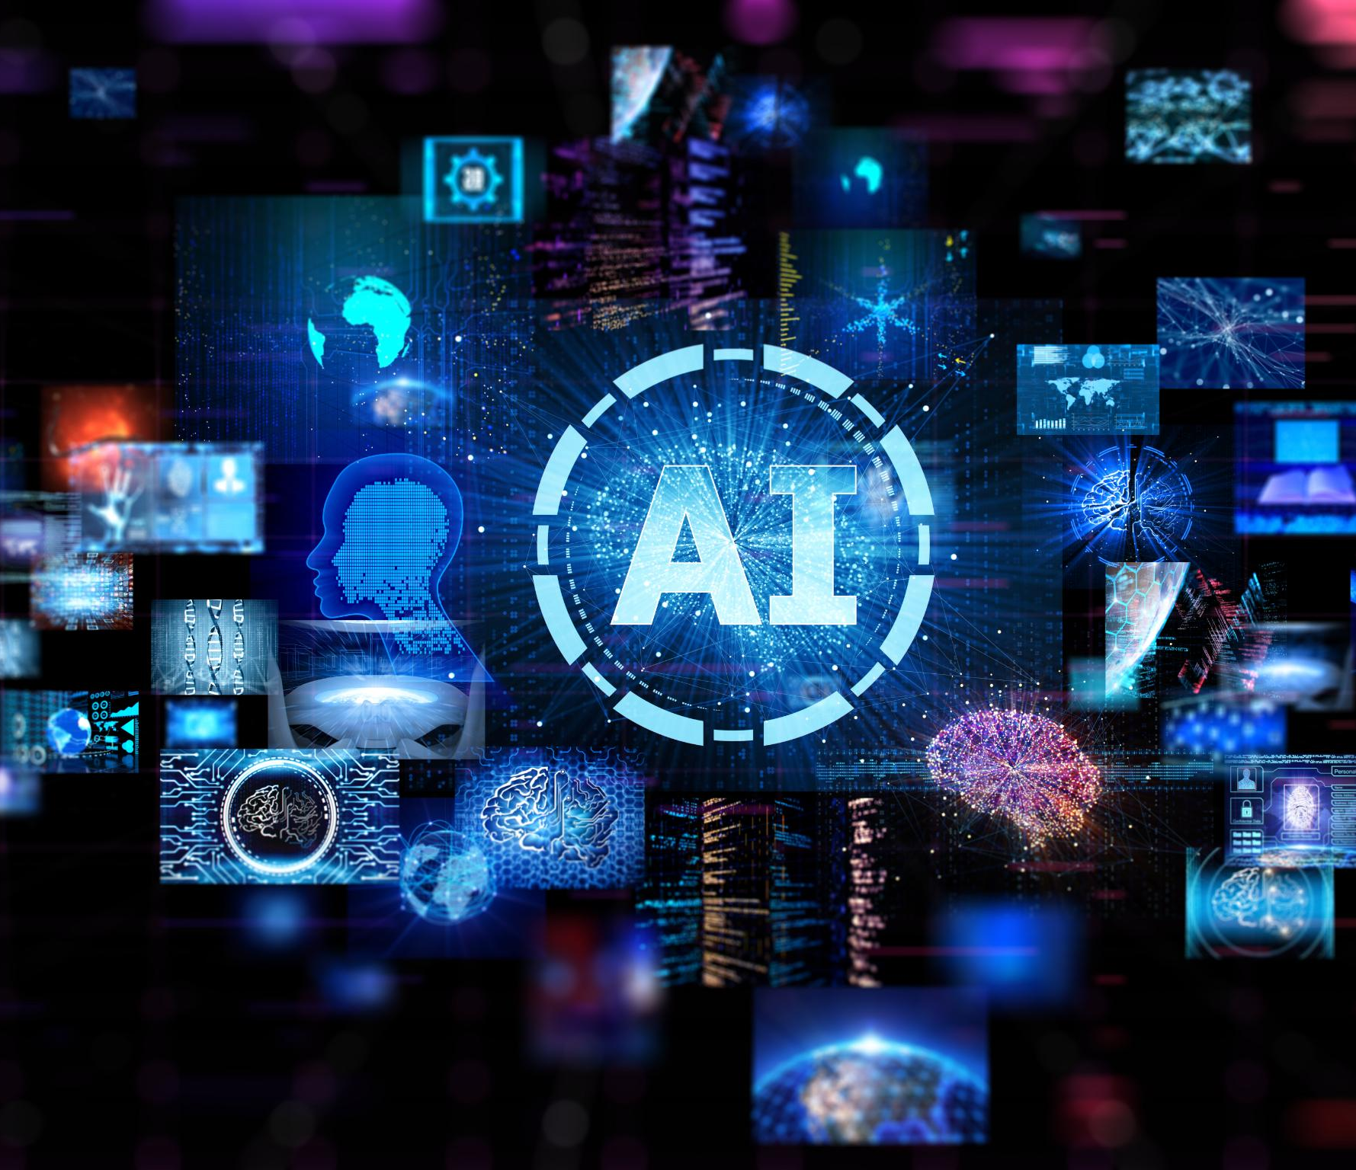
કેવી રીતે ઉપયોગી?
પાઠ્યક્રમ તૈયાર કરવું
AI આધારિત ટૂલ્સ શિક્ષકોને ઝડપી નોટ્સ અને શૈક્ષણિક સામગ્રી તૈયાર કરવામાં મદદ કરે છે.
વર્ચ્યુઅલ ક્લાસરૂમ્સ
Teams જેવા પ્લેટફોર્મ્સ વર્ચ્યુઅલ શૈક્ષણિક સહકાર માટે સુવિધા આપે છે.
વિદ્યાર્થીઓની પ્રગતિનું મૂલ્યાંકન
AI આધારિત મૂલ્યાંકન સિસ્ટમો વિદ્યાર્થીઓની ક્ષમતાઓનું વિશ્લેષણ કરે છે.
Notes:
K–12 શિક્ષકો માટે AIનો ઉપયોગ અનેક રીતે થઈ શકે છે. AI આધારિત ટૂલ્સ શિક્ષકોને પાઠ્યક્રમ તૈયાર કરવામાં, વિદ્યાર્થીઓની પ્રગતિ ટ્રેક કરવામાં અને વ્યક્તિગત શીખવાની તક આપવા મદદ કરે છે. ઉદાહરણ તરીકે, Microsoft Copilot શિક્ષકોને ઝડપી નોટ્સ, પ્રેઝન્ટેશન અને શૈક્ષણિક સામગ્રી તૈયાર કરવામાં મદદ કરે છે. Teams દ્વારા વર્ચ્યુઅલ ક્લાસરૂમ અને સહકાર સુવિધાઓ ઉપલબ્ધ થાય છે. AI આધારિત મૂલ્યાંકન સિસ્ટમ શિક્ષકોને વિદ્યાર્થીઓની ક્ષમતાઓનું વિશ્લેષણ કરવામાં મદદ કરે છે, જેથી શિક્ષણ વધુ અસરકારક બને.

Slide 10
MIEE Initiative
Notes:
શિક્ષકોને કેવી રીતે મદદ કરે?

Slide 11

શિક્ષકોને કેવી રીતે મદદ કરે?
નવિનતા અને ટેક્નોલોજી પ્રોત્સાહન
MIEE શિક્ષકોને નવીન ટેક્નોલોજી આધારિત શિક્ષણમાં આગળ વધવા પ્રોત્સાહિત કરે છે.
વૈશ્વિક કનેક્ટિવિટી
આ પહેલ શિક્ષકોને વૈશ્વિક સ્તરે જોડાવા માટે તક આપે છે અને અનુભવ શેર કરે છે.
Microsoft ટૂલ્સનો ઉપયોગ
શિક્ષકોને Microsoft Tools શીખવવામાં આવે છે જેથી તેઓ AI અને ડિજિટલ ટેક્નોલોજીનો ઉપયોગ કરી શકે.
Notes:
Microsoft Innovative Educator Expert (MIEE) Initiative શિક્ષકોને નવીનતા અને ટેક્નોલોજી આધારિત શિક્ષણમાં આગળ વધવા માટે પ્રોત્સાહિત કરે છે. આ પહેલ શિક્ષકોને વૈશ્વિક સ્તરે જોડાવાની તક આપે છે, જ્યાં તેઓ પોતાના અનુભવ શેર કરી શકે અને નવી શૈક્ષણિક પદ્ધતિઓ શીખી શકે. MIEE Initiative દ્વારા શિક્ષકોને Microsoft Toolsનો ઉપયોગ શીખવવામાં આવે છે, જેથી તેઓ શિક્ષણમાં AI અને ડિજિટલ ટેક્નોલોજીનો અસરકારક ઉપયોગ કરી શકે.

Slide 12
કાર્યાન્વયન ભાગીદારો
Notes:
ARCH Development Foundation અને De Pedagogics

Slide 13

ARCH Development Foundation અને De Pedagogics
ભાગીદારોની ભૂમિકા
ARCH Development Foundation અને De Pedagogics Microsoft Elevate પ્રોગ્રામમાં સહયોગ કરે છે.
શિક્ષણ વિકાસ
ARCH Development Foundation શિક્ષણમાં વિકાસ માટે કાર્યરત છે.
શિક્ષક તાલીમ
De Pedagogics શિક્ષકોને તાલીમ અને માર્ગદર્શન આપે છે.
ડિજિટલ શિખણ
આ ભાગીદારો શિક્ષકોને AI અને ડિજિટલ સ્કિલ્સમાં નિષ્ણાત બનાવે છે.
Notes:
Microsoft Elevate પ્રોગ્રામના અમલીકરણ માટે ARCH Development Foundation અને De Pedagogics જેવા ભાગીદારો મહત્વપૂર્ણ ભૂમિકા ભજવે છે. ARCH Development Foundation શિક્ષણ ક્ષેત્રમાં વિકાસ માટે કાર્ય કરે છે, જ્યારે De Pedagogics શિક્ષકોને તાલીમ અને માર્ગદર્શન આપે છે. આ ભાગીદારો Microsoft સાથે મળીને શિક્ષકોને AI અને ડિજિટલ સ્કિલ્સમાં નિષ્ણાત બનાવવા માટે કાર્ય કરે છે.

Slide 14
પ્રેક્ટિકલ ઉદાહરણો
Notes:
Microsoft Toolsનો ઉપયોગ

Slide 15

Microsoft Toolsનો ઉપયોગ
Teams દ્વારા સહકાર
Teams વર્ચ્યુઅલ ક્લાસરૂમ અને સહકાર સુવિધાઓ પ્રદાન કરે છે.
Copilotની મદદ
Copilot શિક્ષકોને ઝડપથી નોટ્સ અને પ્રેઝન્ટેશન બનાવવામાં સહાય કરે છે.
OneNote થી મેનેજમેન્ટ
OneNote શિક્ષકોને પાઠ્યક્રમ સરળતાથી મેનેજ કરવા દે છે.
Notes:
Microsoft Tools જેમ કે Teams, Copilot અને OneNote શિક્ષકો માટે અત્યંત ઉપયોગી છે. Teams દ્વારા વર્ચ્યુઅલ ક્લાસરૂમ અને સહકાર સુવિધાઓ ઉપલબ્ધ થાય છે. Copilot શિક્ષકોને ઝડપી નોટ્સ, પ્રેઝન્ટેશન અને શૈક્ષણિક સામગ્રી તૈયાર કરવામાં મદદ કરે છે. OneNote દ્વારા શિક્ષકો પાઠ્યક્રમને સરળતાથી મેનેજ કરી શકે છે. આ ટૂલ્સ શિક્ષણને વધુ અસરકારક અને રસપ્રદ બનાવે છે.

Slide 16
નિષ્કર્ષ
Notes:
ભવિષ્યમાં AIનું મહત્વ

Slide 17
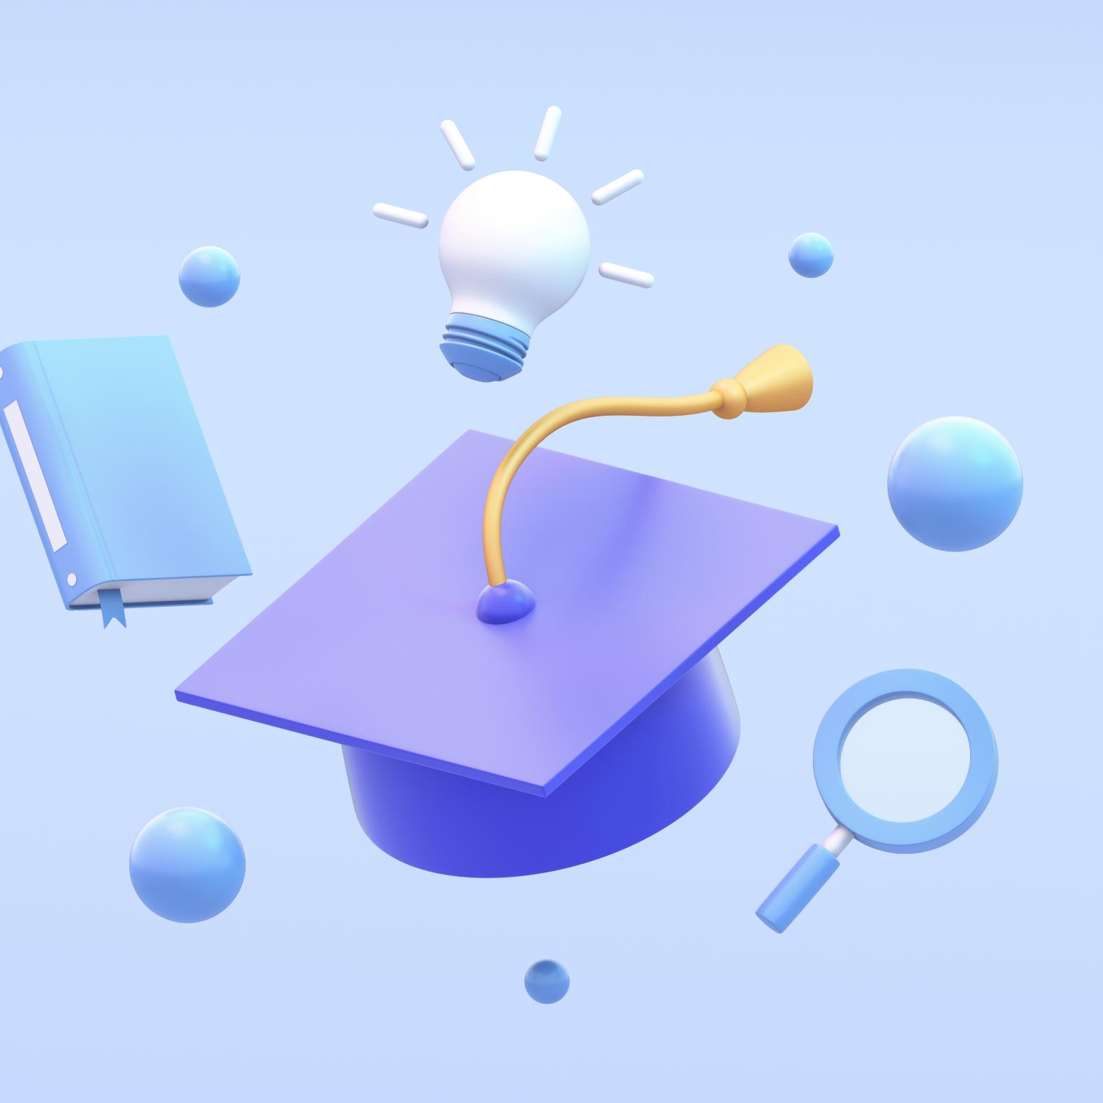
ભવિષ્યમાં AIનું મહત્વ
AI દ્વારા શિક્ષણમાં ક્રાંતિ
AI શિક્ષણને વધુ અસરકારક અને દક્ષ બનાવશે. તે શિક્ષણ પદ્ધતિોમાં નવો બદલાવ લાવશે.
વ્યક્તિગત શીખવા માટે તક
AI વ્યક્તિગત શીખવાની તક આપે છે જે દરેક વિદ્યાર્થીની જરૂરિયાતોને અનુરૂપ હોય છે.
શિક્ષકો માટે ડિજિટલ મદદ
Microsoft Elevate અને MIEE પહેલ શિક્ષકોને AI અને ટેક્નોલોજી શીખવવામાં મદદ કરે છે.
ભવિષ્યનું ઇન્ટરેક્ટિવ શિક્ષણ
AI આધારિત શિક્ષણ વધુ નવીન અને ઇન્ટરેક્ટિવ બની રહેશે, જે વધુ અસરકારકતા લાવશે.
Notes:
AI ભવિષ્યના શિક્ષણમાં ક્રાંતિ લાવશે. તે શિક્ષકોને વધુ અસરકારક શિક્ષણ આપવા, વિદ્યાર્થીઓને વ્યક્તિગત શીખવાની તક આપવા અને શૈક્ષણિક ગુણવત્તા સુધારવામાં મદદ કરશે. Microsoft Elevate અને MIEE Initiative જેવી પહેલ શિક્ષકોને AI અને ડિજિટલ ટેક્નોલોજીનો ઉપયોગ શીખવવામાં મહત્વપૂર્ણ ભૂમિકા ભજવે છે. ભવિષ્યમાં AI આધારિત શિક્ષણ વધુ ઇન્ટરેક્ટિવ, નવીન અને અસરકારક બનશે.

